Slide 1
Monitorimi dhe zgjidhja e problemeve/"troubleshooting" ne server
Moduli 4

Slide 2
Objectives
Skills/Concepts | Objective Domain Description
Te kuptojme performancen | Monitorimi i performances.
Perdorimi i Event Viewer | Te kuptojme log-et dhe alertet
Boot-imi/Ngritja e sistemit | Identifikimi i hapave ne procesin e startup-it
Hyrje ne vazhdimesine e Biznesit | Te kuptojme vazhdimesine e biznesit.
Hyrje ne metodologjine e zgjidhjes se problemeve. | Te kuptojme metodologjine e zgjidhjes se problemeve
Notes:
This should also be a review for the 70-642.

Slide 3
ITIL
Infrastruktura e Librarise eshte nje set konceptesh dhe praktikash per menaxhimin e sistemeve ne IT, menaxhimin e sherbimeve IT, zhvillimin e IT-se dhe operacionet IT.
ITIL jep pershkrime te detajuara per nje numer te rendesishem praktikash IT dhe ofron checklists, taske/pune te ndryshme dhe procedura qe cdo organizate IT i shfrytezon sipas nevojave te veta.

Slide 4
Serverat, Sherbimet dhe Aplikacionet
Jane disa hapa te rendesishme qe duhen ndjekur per te implementuar nje server, sherbim apo aplikacion te ri
Keto hapa perfshijne:
Collecting requirements/mbledhja e kerkesave
Designing and planning/dizenjimi dhe planifikimi
Implementing/Implementimi
Managing and monitoring/Menaxhimi dhe Monitorimi

Slide 5
Metodologjia e Zgjidhjes se Problemeve
Si nje teknik kompjuteri, nje administrator serveri, ose administrator rrjeti, do t’ju duhet te zgjidhni shume probleme.
Disa probleme jane te thjeshta dhe kane zgjidhje te dukshme
Shume probleme duhet te zgjidhen duke perdorur nje metologji te zgjidhjes se problemeve per te zgjidhur ne menyre eficente nje problem.
Gjetja e problemit
Vleresimi i konfigurimit te sistemit
Liste e te gjitha zgjidhjeve te mundshme dhe perpjekje per te izoluar problemin duke hequr ose c’aktivizuar komponentet HW ose SW
Egzekutojne nje plan
Kontrollojme rezultatet
Ndermarrja e nje qasjeje proaktive

Slide 6
Utilitetet per zgjidhjen e problemeve
Device Manager
System Information
Event Viewer
Task Manager
Resource Monitor
Performance Monitor
System Configuration
Memory Diagnostics tool
Troubleshooting Wizard
Boot Menu including Safe mode
Windows Repair

Slide 7
DEMO: System Information
System Information (qe njihet edhe si msinfo32.exe) tregon detaje per HW e kompjuterit, komponentet dhe SW duke perfshire ketu edhe driverat. System Information liston kategorite ne anen e majte dhe detajet per te ne anen e djathte.

Slide 8
Getting Help/Ndihma
Kur doni te zgjidhni probleme ne Windows dhe programe te lidhura me te, do te ndeshim edhe probleme qe nuk dime sesi ti zgjidhim
Perpos kerkimit ne google edhe mund te vizitoni distributore dhe faqe interneti si (www.microsoft.com).

Slide 9
Booting the System/Ngritja e Sistemit
Nje nga problemet me te rendesishme per tu zgjidhur eshte kur Windows nuk butohet.
Per ti kaluar keto probleme, duhet te kuptoni sesi Windows te bootohet dhe te jeni familjar me utilitetet e gatshme gjate bootimit.
Ne cdo rast qe ju ndizni nje kompjuter, ai shkon ne Power-On Self Test (POST), I cili inicializon hardware dhe e gjen sistemin operativ per tu ngarkuar.

Slide 10
Master Boot Record/Rekorsi Master Boot
Nje rekord master boot (MBR) eshte sektori I pare prej 512-byte, particioni I pare I nje hard disk.
Perdoret per te mbajtur particionin e pare te tabeles, permban kodin per te ngritur nje sistem shfrytezimit
A volume boot record (VBR) eshte nje lloj sektori butimi, I ruajtur ne nje volum te hard diskut, floppy disk, ose pajisje ruajtese e ngjajshme qe permban kodin per butimin e nje sistemi shfrytezimi si NTLDR dhe BOOTMGR.

Slide 11
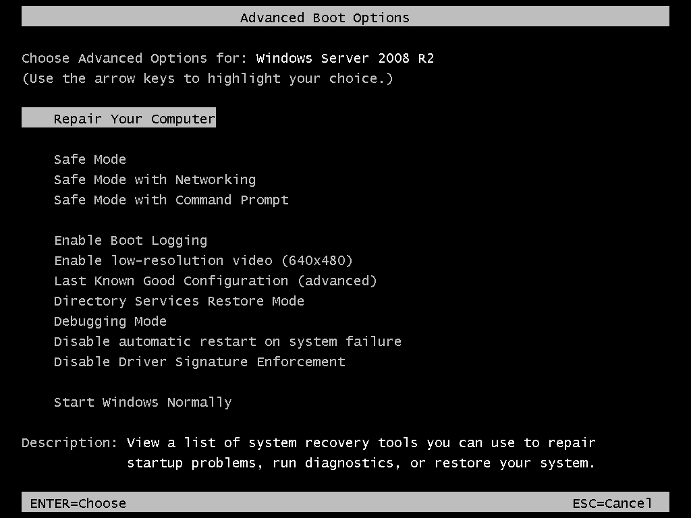
Advanced Boot Options
Notes:
When problems occur during boot up, you may need to take some extra steps to get the computer into a usable state so that you can fix the problem.
Since the release of Windows XP, you can access the Advanced Boot Options to get to advanced troubleshooting modes.
To access the Advanced Boot Options screen you turn your computer on and press F8 before the Windows logo appears.

Slide 12
Business Continuity/Vazhdimesia e Biznesit
Te mbajme serverat ne pune dhe sherbimet e disponueshme
Kur serveri bie, kompania juaj do te humbase para.
Nese rrjeti juaj permban nje website te jashtem ose ndonje databaze qe kontrollon shitjet, blerjet, inventarin, prodhimin, koha e serverit jashte pune mund te jete jetike per nevojat e biznesit.
Nese eshte nje server I brendshem, ndoshta nuk I lejon perdoruesit te realizojne punet e tyre.

Slide 13
High Availability/Disponueshmeria e Larte
Availability % | Downtime per Month | Downtime per Year
99 | 7.20 hours | 3.65 days
99.9 | 43.2 minutes | 8.76 hours
99.99 | 4.32 minutes | 52.6 minutes
99.999 | 25.9 seconds | 5.26 minutes
99.9999 | 2.59 seconds | 31.5 seconds
Notes:
High availability is a system design protocol and associated implementation that ensures a certain degree of operational continuity during a given measurement period.
Generally, the term downtime is used to refer to periods when a system is unavailable.
Availability is usually expressed as a percentage of uptime

Slide 14
Fault Tolerance/Toleranca ndaj gabimit
Per ta bere nje server tolerant ndaj gabimeve, duhet te shikoni se cilet komponente kane me shume probabilitet te deshtojne dhe te implementoni nje teknologji qe ta beni sistemin me me pak mundesi per te deshtuar.
Disa nga komponentet qe jane me me shume probabbilitet per te deshtuar:
Disqet: Perdorin RAID dhe disqe “hot spare”
Burim energjie: Perdorimi I burimeve te pavarura te energjise
Kartat e rrjetit: Karta rrjeti tolerante

Slide 15
Clustering/Realizimi I klasterave
Nje cluster kompjuterash eshte nje grup kompjuterash te lidhur qe punojne sebashku si nje I vetem
Bazuar ne teknologjine e perdorur, clusterat ofrojne tolerance ndaj gabimeve qe shpesh I referohemi si disponueshmeri, balancim ngarkese ose te dyja.
Nese sistemi desshton, duke perfshire ketu procesorin, memorien, motherboardin, nje cluster qe ofron tolerance ndaj gabimeve mund te ofroje perseri sherbim.
Dy nga format me popullore te clusterave jane: failover dhe ato qe balancojne ngarkesen.
Nje cluster failover per serverat fundore te tille database (sic mund te jete nje SQL Server) ose mail server (sic mund te jete nje Exchange Server).
Nje cluster per balancimin e ngarkeses ne rastin e front end serverave qe ofrojne nderfaqe web per serveratback end

Slide 16
Power/Burimi I energjise
Pa elektricitet, serveri nuk mund te funksionoje. Edhe nese perdorni burime energjie te pavarura, ato nuk mund t’ju mbrojne kundra luhatjeve te energjise apo uljeve te tensionit.
Ne keto situata, kompania juaj duhet te kerkoje per burime energjie te panderprera dhe gjeneratore fuqie qe ofrojne energji kur kompania e konttraktuar nuk ofron energji.

Slide 17
Protecting Data/Ruajtja e te dhenave
Te dhenat e ruajtura ne kompjuter apo ne rrjet jane te domosdoshme per perdoruesit dhe per kompanine.
Perfaqson ore te tera pune dhe ne disa raste te dhenat nuk mund te zevendesohen. Nje nga komponentet me te rendesishem ne dizenjimin e nje serveri eshte procesi I backupit.
Pavaresisht perpjekjeve, burimeve HW dhe SW qe ju vendosni ne sistem, do te ndodhi nje gabim.
Kur ndodh kjo, mund edhe te kete humbje te dhenash.

Slide 18
Backups
A backup eshte nje kopje te dhenash e ruajtur diku, ne menyre te tille qe ato mund te rikthehen pas nje eventi me humbje te dhenash.
Ato mund te perdoren per te rikthyer komplet sistemin, ppas nje gabimi ose per te rikthyer bashkesi te vogla skedaresh te cilet jane fshire aksidentalisht ose jane korruptuar
Kur planifikoni te realizoni nje backup, ju duhet te izoloni filet e programeve nga filet e te dhenave. Filet e programeve zakonisht nuk ndryshojne, keshtu qe per to nuka ka nevoje te behet backup. Fileve te te dheanve duhet tu behet backup ne menyre te vazhdueshme.
Ne rrjetet dhe serverat e hershme, backupi realizohej me disqet floppy. Fatkeqsisht ato kishin nje permase shume te limituar ne hapesire ruajtese, shpejtesi dhe ore pune
Si pasoje u zhvilluan kaseta magnetike, te cilat u kthyen ne mekanizem standart te perdorura nga organizatat te cilat realizonin backup.
Me vone, teknologjia u zhvillua ne drejtim te hapesires ruajtese ne hard disqe, dissqe optike, te cilaet jane bere me te zakonshme per backup-et.

Slide 19
System State/Gjendja e sistemit
Gjendja e sistemit ne Windows eshte nje bashkesi komponentesh qe nuk ruhen ne nje file te vetem, por mund tu behet kollaj backup. Ketu perfshihet:
Boot files (boot.ini, NTLDR, NTDetect.com)
DLLScache folder
Registry (including COM settings)
SYSVOL (Group Policy and log on scripts)
Active Directory NTDS.DIT (domain controllers)
Certificate Store (if the service is installed)
User profiles
COM+ and WMI information
IIS metabase

Slide 20
Media Management Methods/Metodat e manxhimit te mediave
Kur ju planifikoni nje backup, ju planifikoni nevojat per te balancuar aksesueshmerine, sigurine dhe koston. Organizatat me te medha zakonisht do te kombinojne nje nga metodat e menaxhimit te meposhtme:
On-line
Near-line
Off-line
Backup site or DR site

Slide 21
Types of Backups/Llojet e backup-it
Kur ju planifikoni dhe realizoni nje backup, software-t e specializuar te backup-it perfshijne llojet te ndryshme backup-I, ku secili ndryshon ne afatin e kohes qe I duhet per te realizuar nje backup dhe me pas nje rikthim te dhenash.
Backup-I tradicional perfshin:
Backup I plote
backup I plote me backup inkremental
backup I plote me backup diferencial

Slide 22
Backup Rotations/Rotacionet e backup-it
Nje nga pyetjet qe duhet te beni gjate backup-it eshte: “sa shpesh duhet te bej nje backup”?
Pegjigja varion ne baze te nevojave tuaja
Fillimisht duhet te shikoni sesa te rendesishme jane te dhenat tuaja dhe sesa mundim duhet per ti rikrijuar ato.
Nje nga skemat me te thjeshta te rotacionit eshte grandfather-father-son (GFS).
KOPJET SHADOWS
Windows Server 2003 solli nje utilitet te ri te quajtur kopje ne hije te folderave te sheruar, qe gjithashtu perdoren ne Windows Server 2008.
Kopjet ne hije, kur konfigurohen, automatikisht krijojne kopje backup-I te te dhenave te ruajtura ne folderat qe jane bere share, ne volumet specifike NTFS te driveve ne afate kohore te skeduluara.
Shadow copies I lejojne perdoruesve te gjejne versione te mehershme te versioneve te fileve dhe folderave nga ana e tyre, pa pasur nevojen e perdonelit IT per te rikthyer file apo foldera nga mediat e backup-it
Sigurisht qe juve ju duhet hapesire e mjaftueshme disku per te ruajtur keto kopje, te pakten 100 MB hapesire disku.

Slide 23
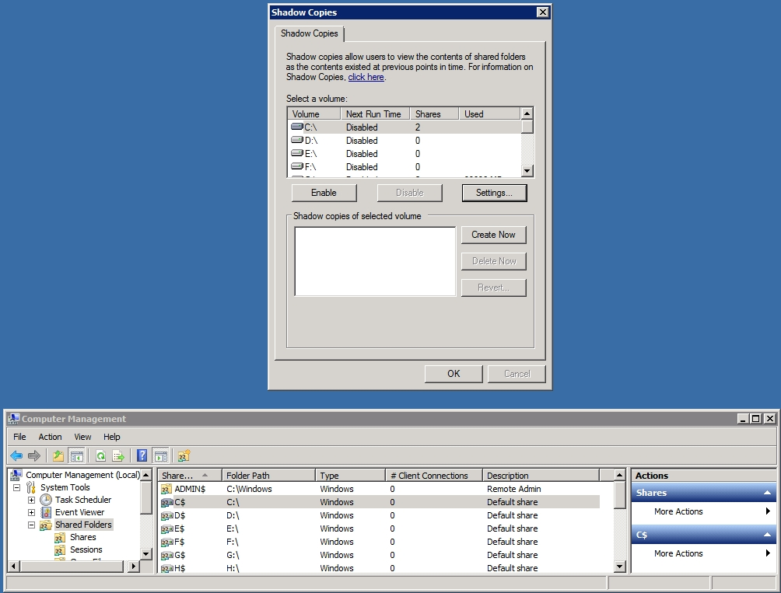
Shadow Copies

Slide 24
Pre-Boot Recovery Tools/Utilitetet e Rikthimit perpara Boot-imit
Recovery Console (2008 R2)
System Repair (2008 R2)
Windows Recovery Environment (2012 & 2012 R2)
Notes:
For computers running Windows Server 2003, you can use the Recovery Console.
The Recovery Console is a command-line tool that you can use to repair Windows if the computer does not start correctly.
You can start the Recovery Console from the Windows Server 2003 CD, or at startup through the startup menu if you previously installed the Recovery Console on the computer.

